Slide 1
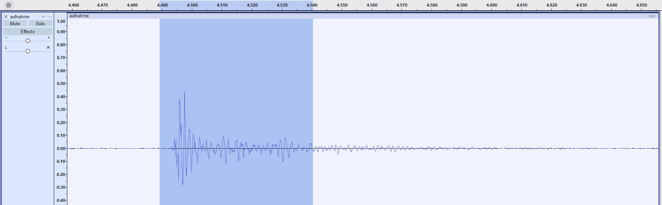
Project Clap
Machine Learning:
detecting dynamic audio input

Slide 2
Überblick
Motivation
Ansätze
Datenverarbeitung
Training
Resultate
Ausblick

Slide 3
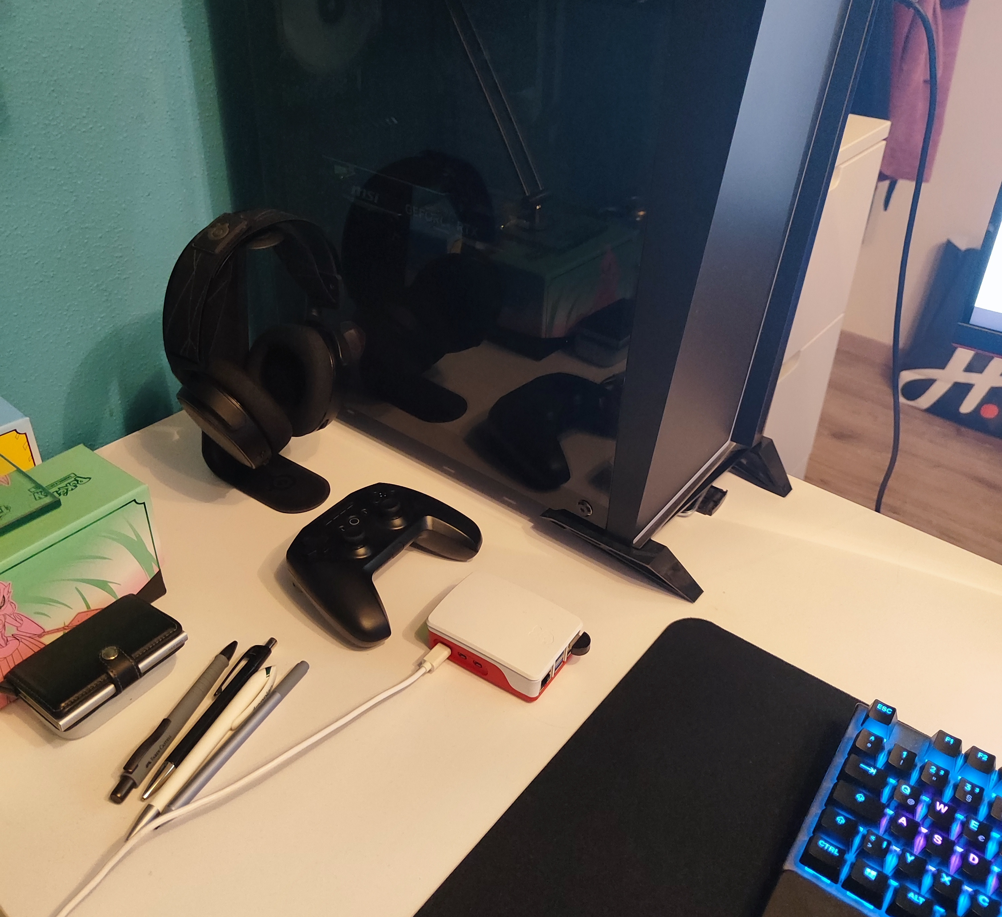
Motivation

Slide 4
2 Conv CNN
1 Conv CNN
FFT CNN
Erster Aufbau
32 Übergabeparameter
Fouriertransformiertes Signal

Slide 5
Datenverarbeitung
Stereo ➞ Mono
Resampel
Normiert
Padding / Trimming
Fast Fourier Transformation

Slide 6
Training
Batch einlesen
Gradient berechnen
Gewichte anpassen
Training erfolgt in Epochen
Train/Validation = 80/20
Wird auf RasperryPi trainiert

Slide 7
Resultat und Interpretation
Klatschen erkennen funktioniert
Tests zeigen signifikante Menge False Positives
FFT CNN und 2 Conv CNN aufwendige Vorverarbeitung
1 Conv CNN braucht mehr Epochen
Kleiner Datensatz => 1 Conv CNN bevorzugt

Slide 8
Diskussion und Ausblick
Klatscherkennung funktioniert grundsätzlich
Zu wenig Audiosample für robustes Training
Audiosample haben nicht genug Varianz
Für grössere Sample Size FFT verwenden
Reinforced Learning implementieren

Slide 9
Q&A

Slide 10
Anhang

